Slide 1
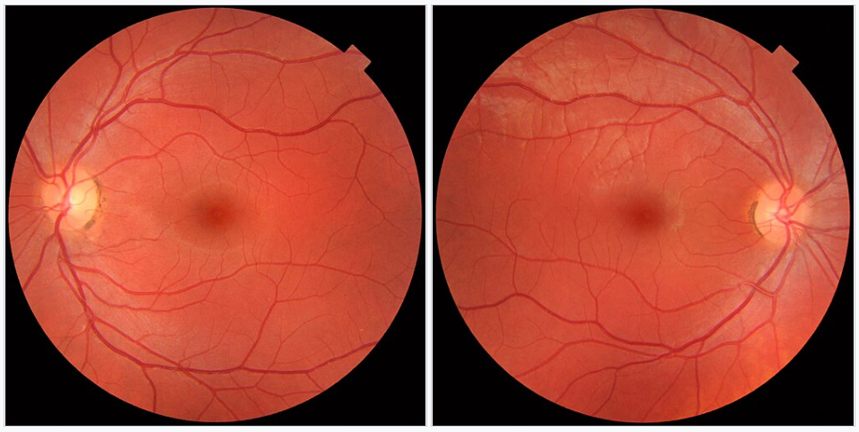
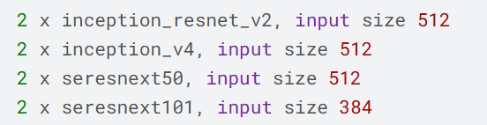
APTOS 2019 Blindness Detection (APTOS 2019 시각장애 탐지)
▶ 개요
- https://www.kaggle.com/competitions/aptos2019-blindness-detection/
- APTOS 주최 의료 AI 이미지 분류 대회 (Completed, 2,928개 팀 참가)
- 망막 이미지를 이용하여 당뇨병성 망막병증(Diabetic Retinopathy) 심각도 예측
- 목표 : AI를 활용한 자동 진단 시스템으로 의료 서비스 확대
- 기대효과 : 실명 예방 및 안과 질환 조기 진단
* 1위 솔루션 https://www.kaggle.com/competitions/aptos2019-blindness-detection/writeups/guanshuo-xu-1st-place-solution-summary
▶ 전처리(Preprocessing)
- 최적화 기법 : 데이터 변환(Data Transformation)
- 복잡한 전처리 없이 이미지 Resize만 수행
- 데이터의 핵심 특징 유지 / 불필요한 전처리 과정 제거
▶ 평가(Evaluation)
- 성능 평가 지표 : Quadratic Weighted Kappa(QWK)
- 평가자가 부여한 점수와 예측 점수 간의 차이를 계산하여 산출
- 질병의 심각도를 단계별로 분류하는 의료 영상 문제에 적합한 평가 방식
▶ 모델(Models)
- 최적화 기법 : 앙상블 학습(Ensemble Learning)
- 8개 CNN 모델의 예측값을 단순 평균(Simple Averaging)내어 최종 결과 생성
- 일반화 성능 향상, 과적합 완화
- 사용 모델 : Inception-ResNet-v2, Inception-v4, SE-ResNeXt50, SE-ResNeXt101
▶ 데이터셋(Dataset)
- 입력 데이터 : 망막 이미지
- 출력 데이터 : 질병 심각도 0~4단계 분류

Slide 2
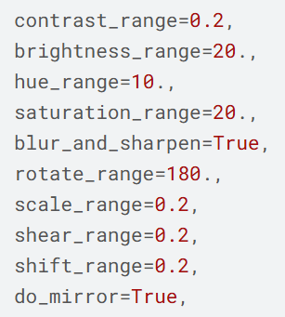
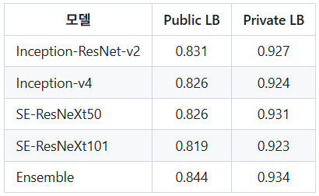
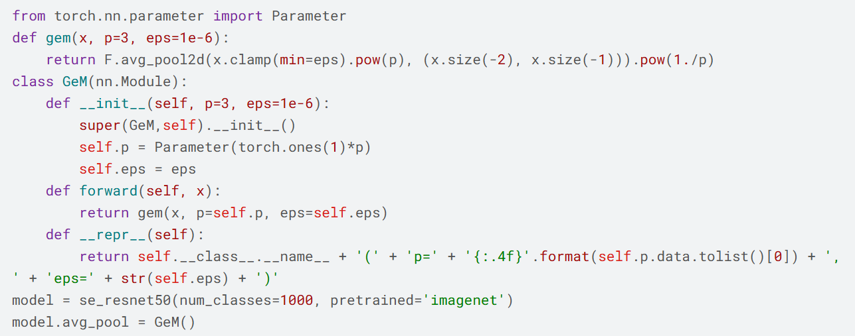
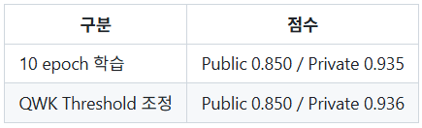
APTOS 2019 Blindness Detection (APTOS 2019 시각장애 탐지)
▶ 증강(Augmentation)
- 최적화 기법 : 데이터 증강(Data Augmentation)
- 다양한 이미지 변환을 적용하여 학습 데이터 다양성 확보
- 데이터 다양성 증가 -> 과적합 방지
▶ 학습(Training)
- 1단계
- 과적합 방지하기 위해 hyperparameter 자유도 최소화
- 5 epoch 단위로 탐색
- 2단계
- 최적화 기법 : 정보 병합(Data Fusion)
- Idrid, Messidor 등 외부 데이터 추가 및 레이블 보정
- 학습 데이터를 추가 -> 일반화 성능 향상
- 3단계
- 최적화 기법 : 하이퍼파라미터 튜닝(Hyperparameter Tuning)
- 1단계 모델을 10 epoch 추가 학습
- QWK Threshold 조정 : [0.5, 1.5, 2.5, 3.5] -> [0.7, 1.5, 2.5, 3.5]
- Private LB 결과가 향상되었음
▶ 풀링(Pooling)
- 최적화 기법 : 모델구조 최적화(Model Architecture Optimization)
- 마지막 풀링 레이어에 Average Pooling 대신 GeM Pooling 적용
- GeM(Generalized Mean Pooling) : 테스트 결과 특징 추출 성능 향상

